Slide 1
发现美 融入美 创造美
——值周校长汇报
汇报者： 祝卫其
Notes:
更多模板请关注：https://haosc.taobao.com

Slide 2
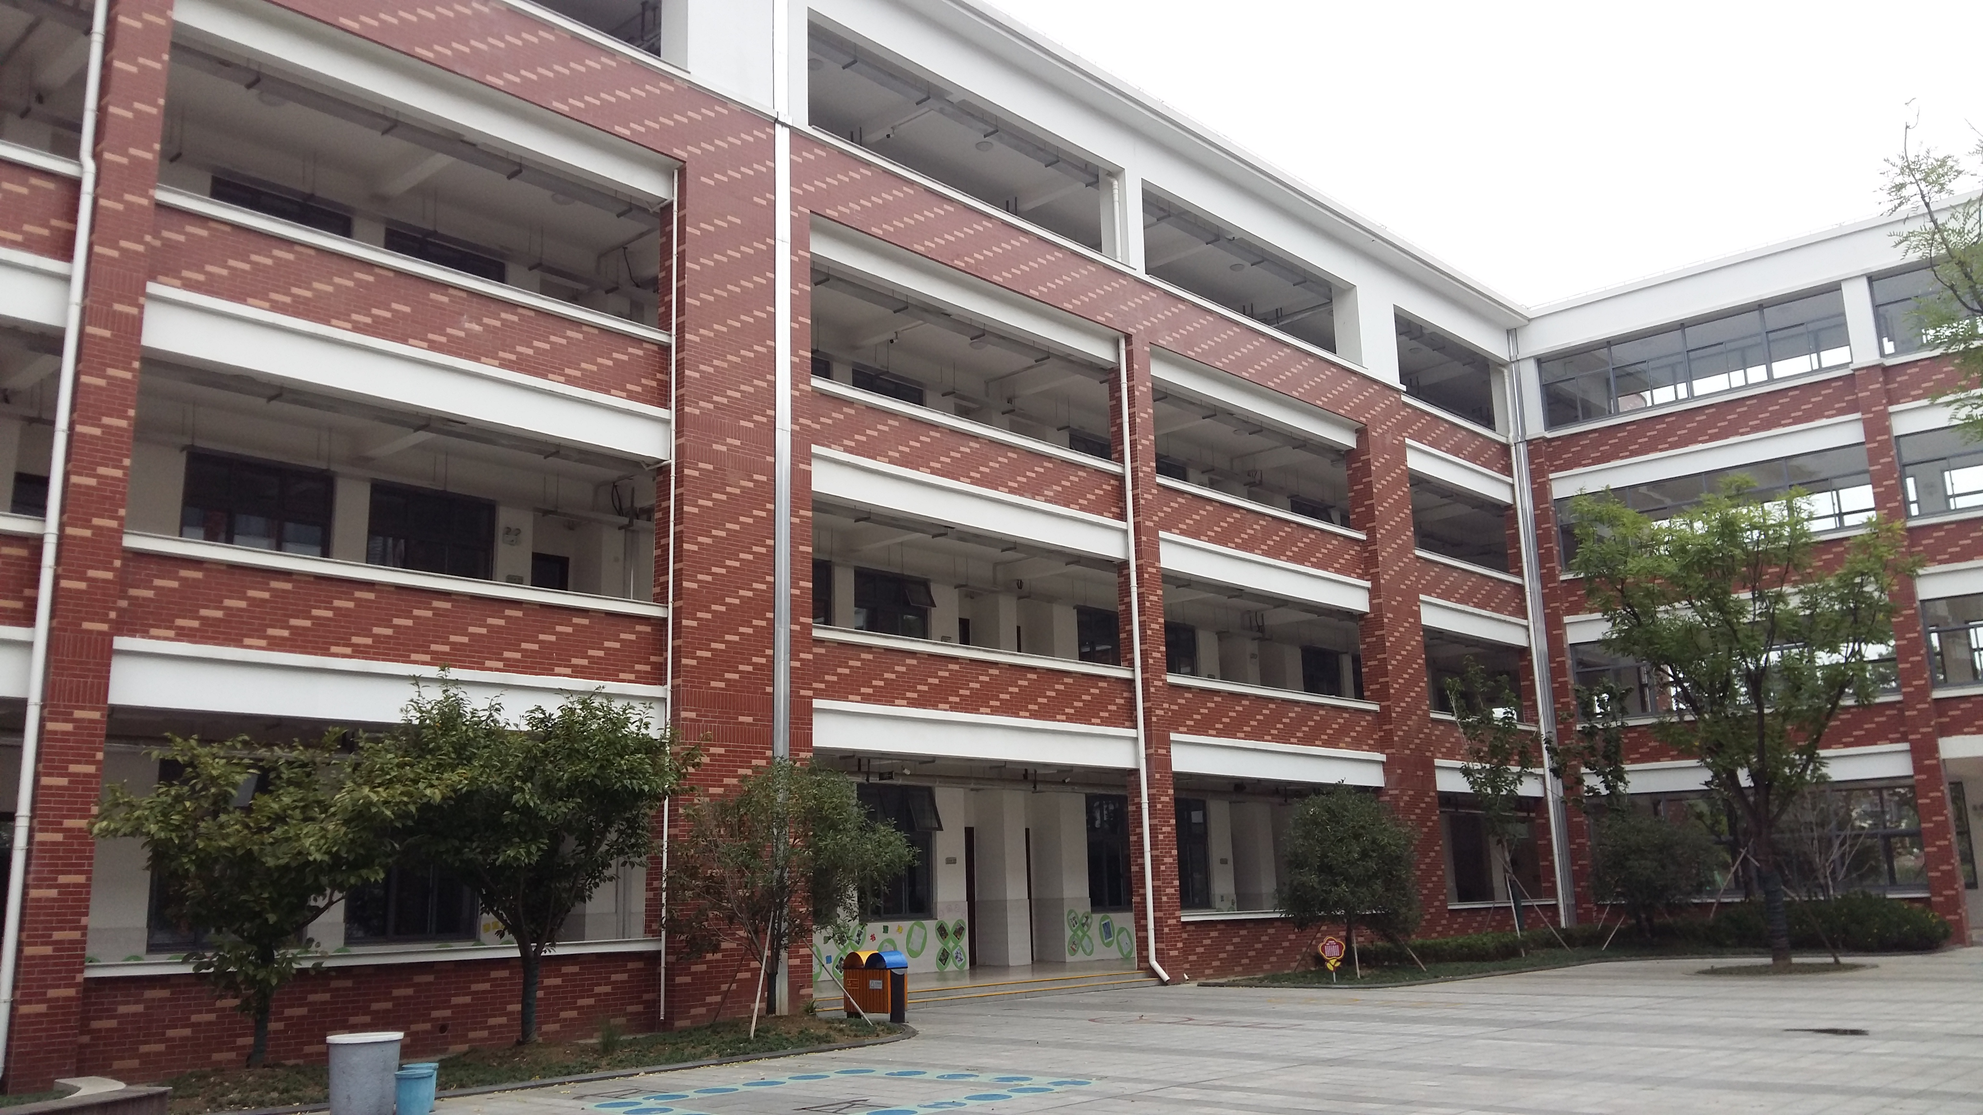
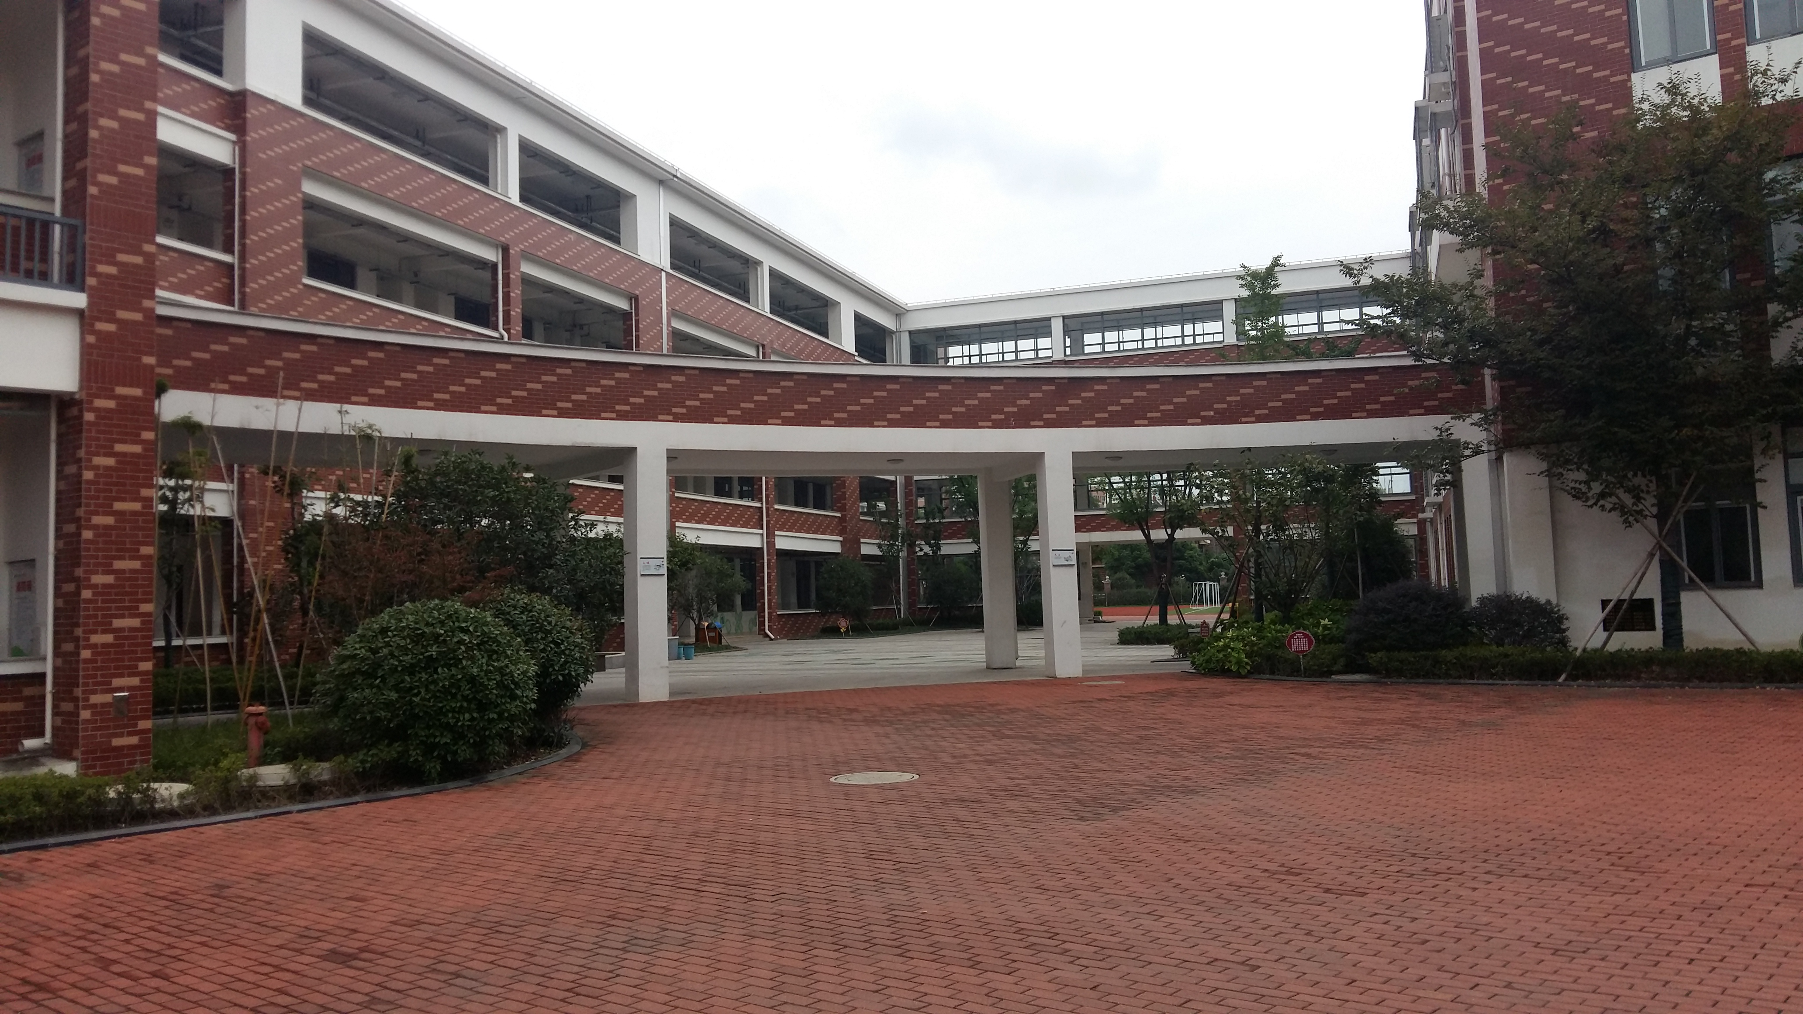
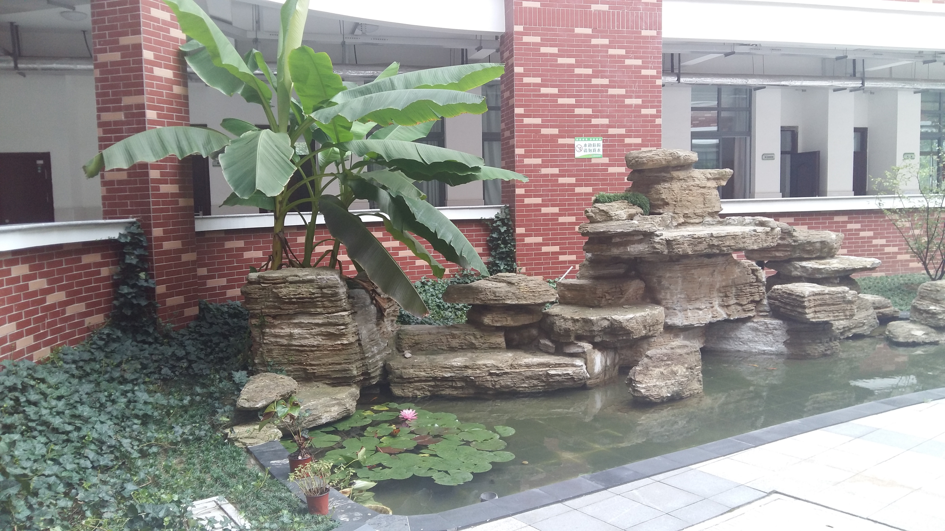
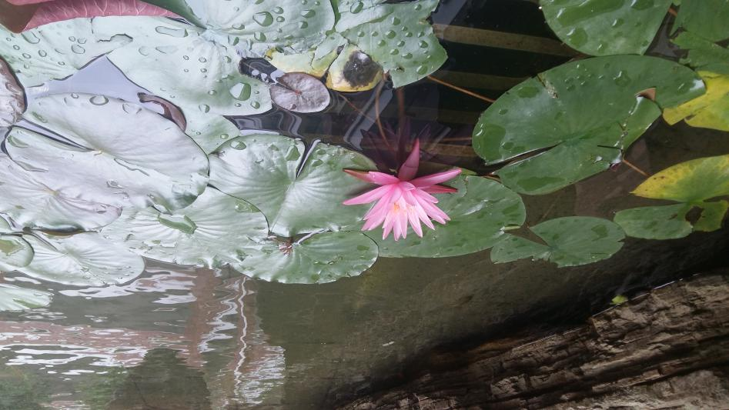
一、美，需要发现

Slide 3
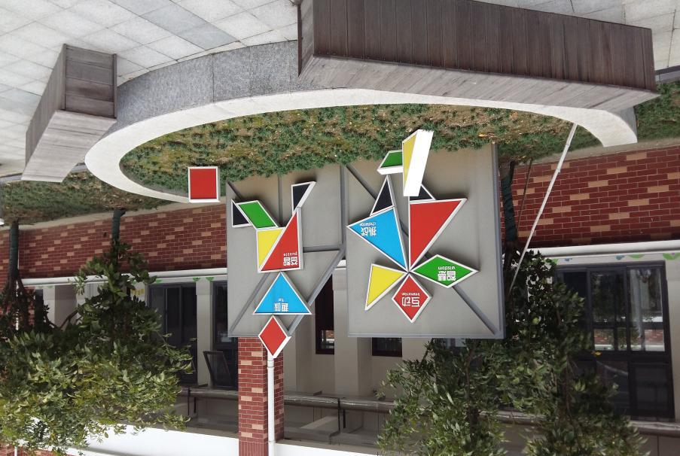
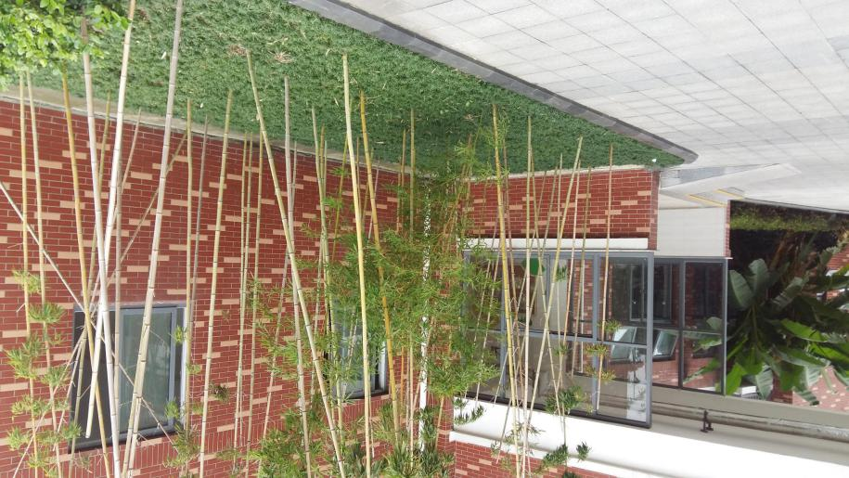
一、美，需要发现
我们的校园是花园。早晨，当第一缕阳光洒进校园的时候，给红白相间的教学楼镀上了一层金色，把露珠照耀得熠熠生辉。徐徐轻风唤醒了青青的竹林，唤醒了池中的睡莲，也唤醒了水中的金鱼……一切都是那么美好。走进校园内部，里面别有洞天，处处都是风景。庭院里，错落有致的绿植、点缀其中的雕塑、潺潺流动的溪水，使得校园美丽又宁静。听，教学楼传来了琅琅的读书声；看，书吧里有同学静心看书的身影。这书香使得校园充溢着醉人的芬芳！
（五3 张安琪）

Slide 4
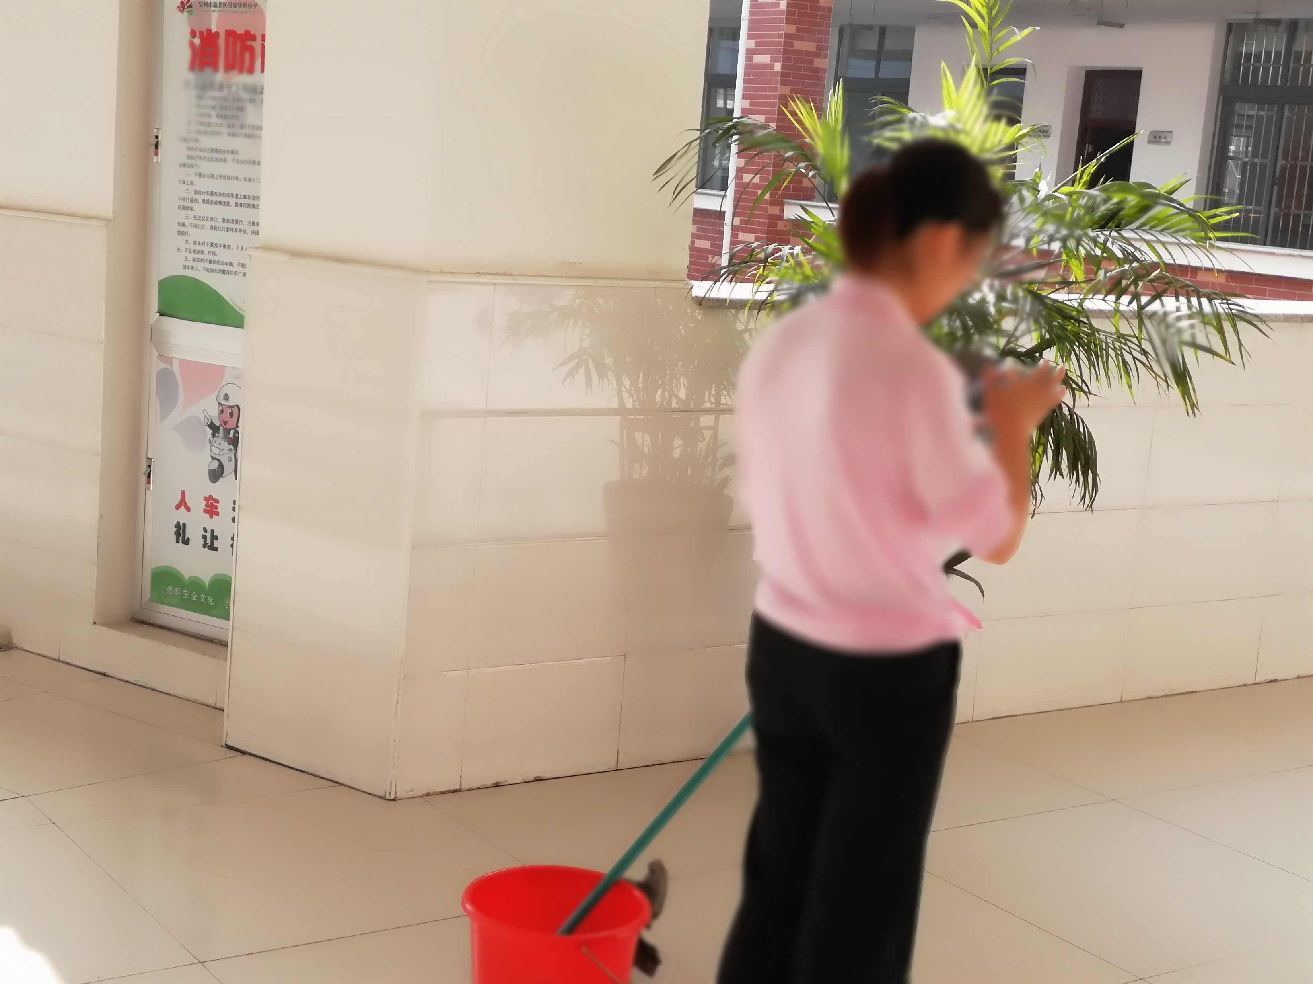
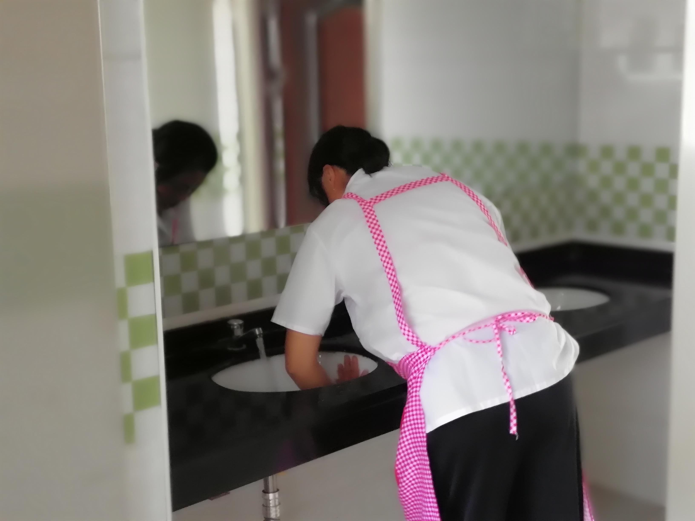
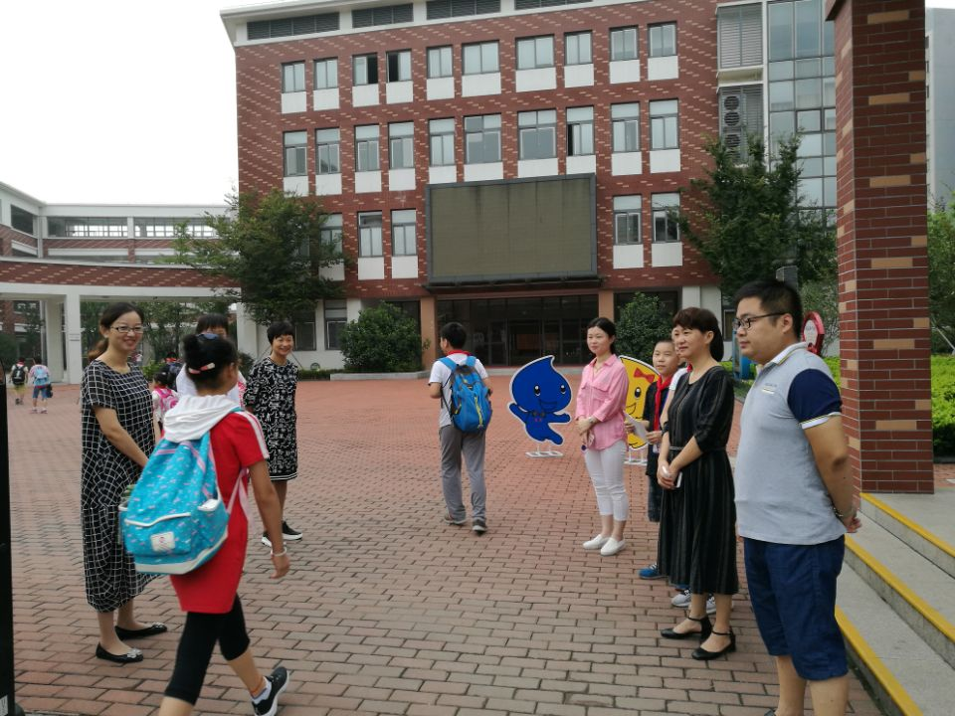
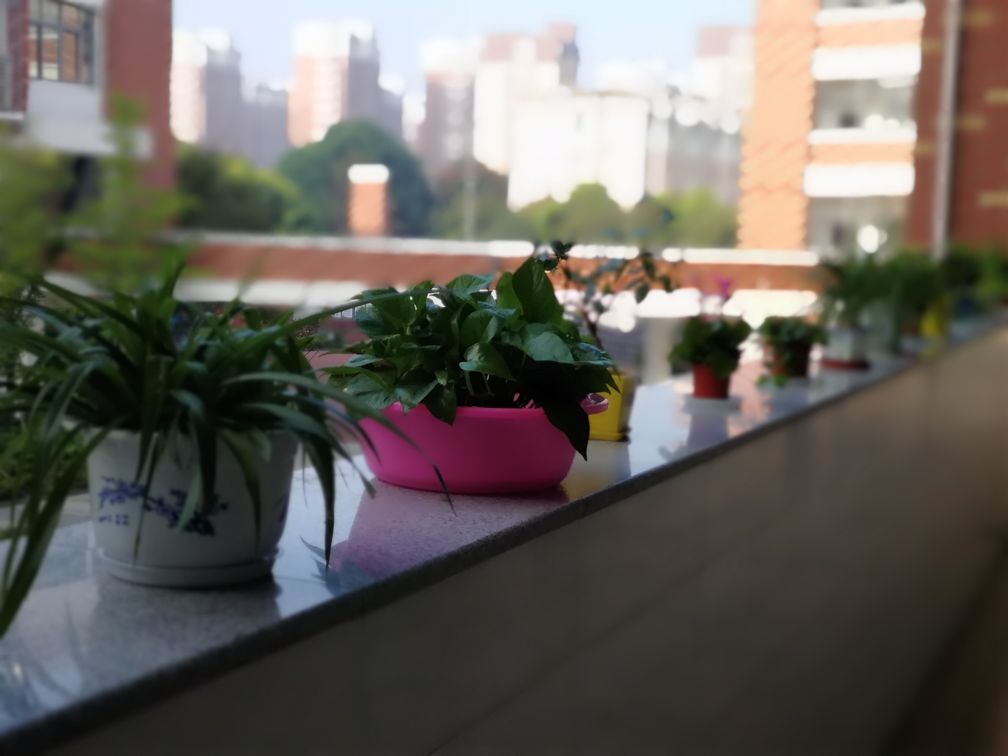
二、美，让我们融入
融入环境之美

Slide 5
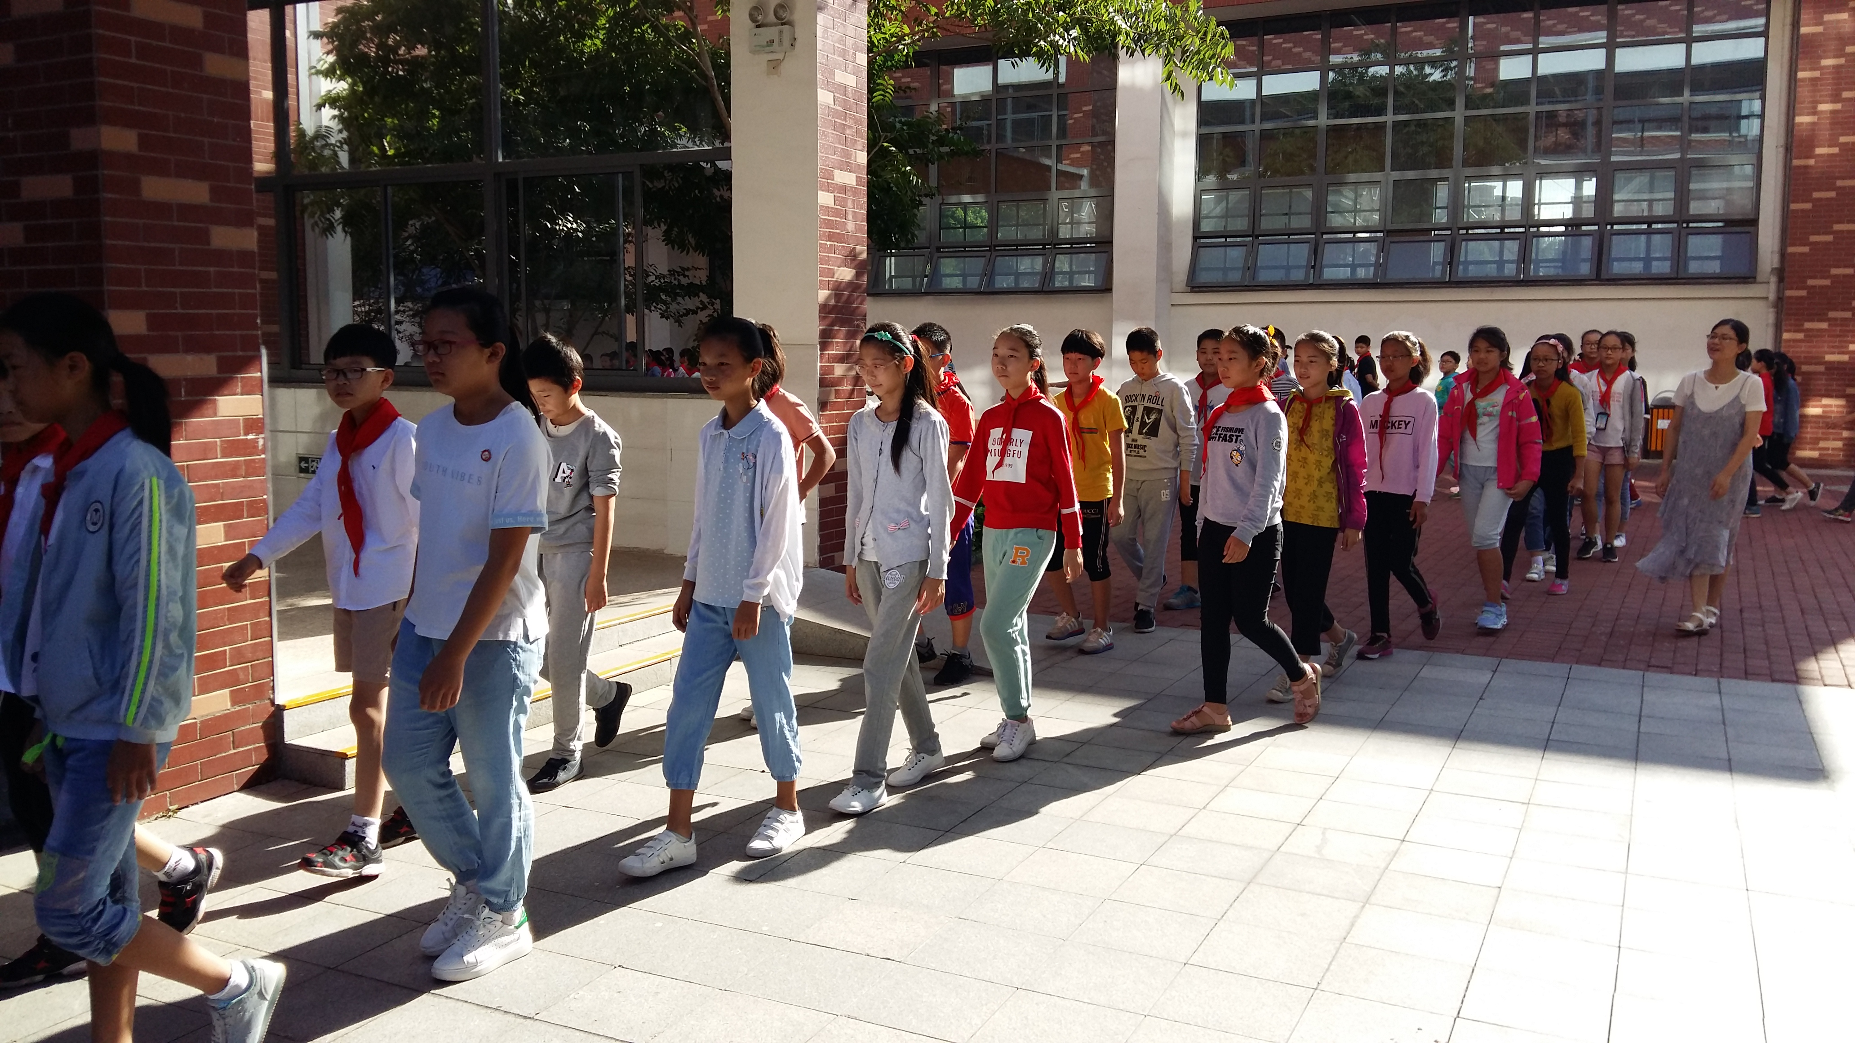
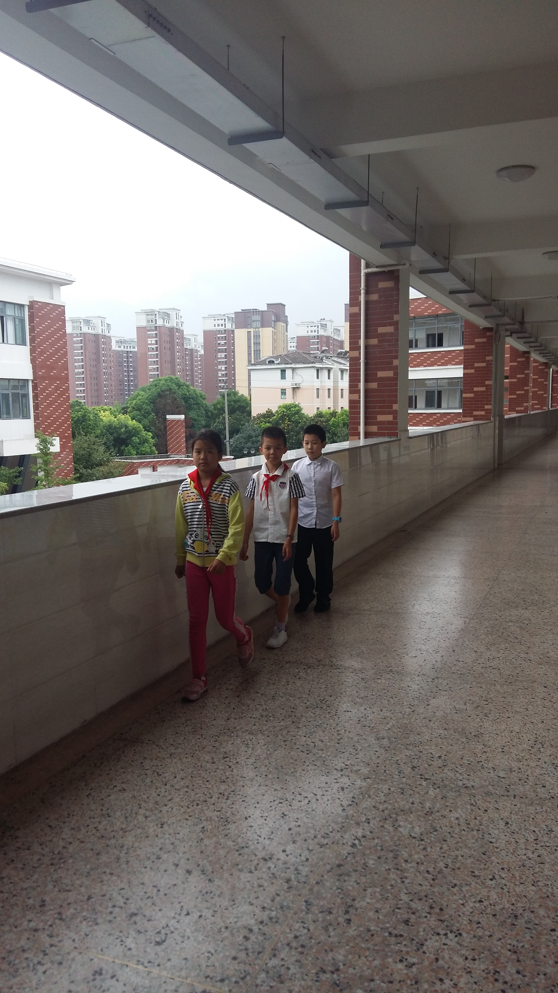
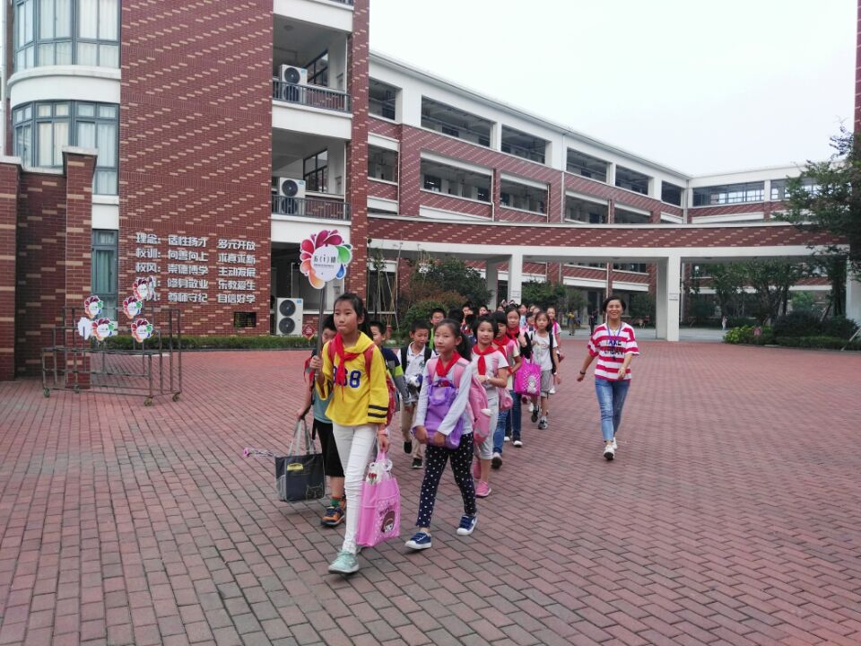
二、美，让我们融入
融入规则之美
让走路成为风景

Slide 6
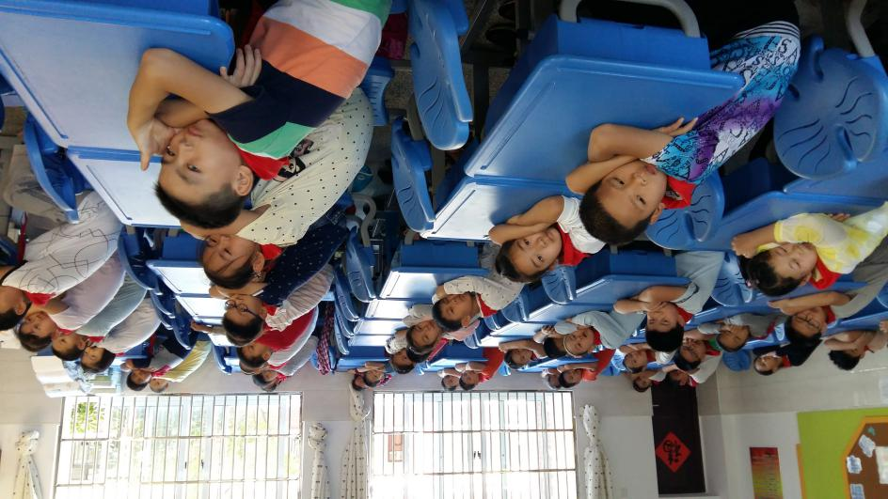
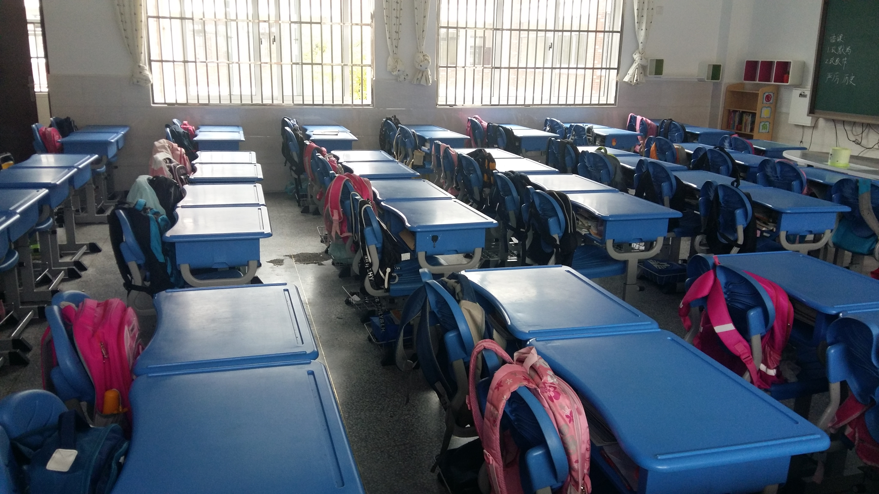
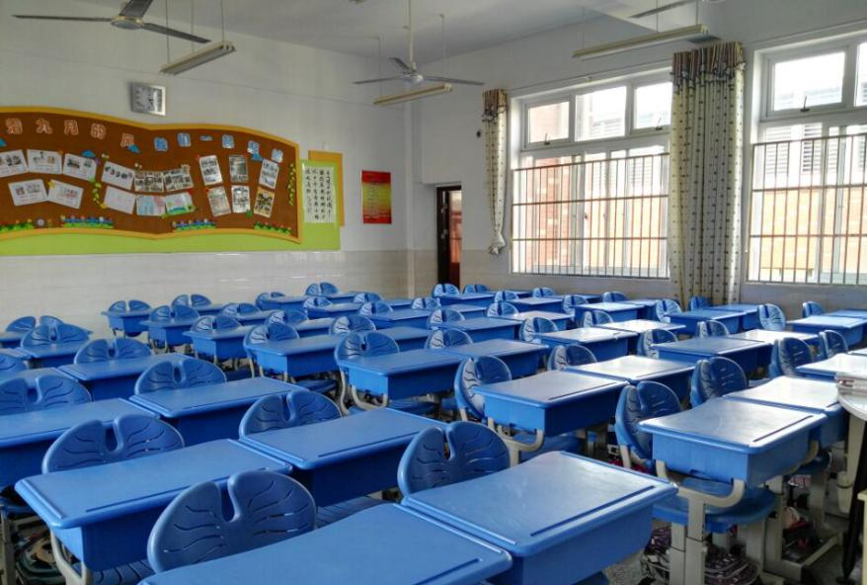
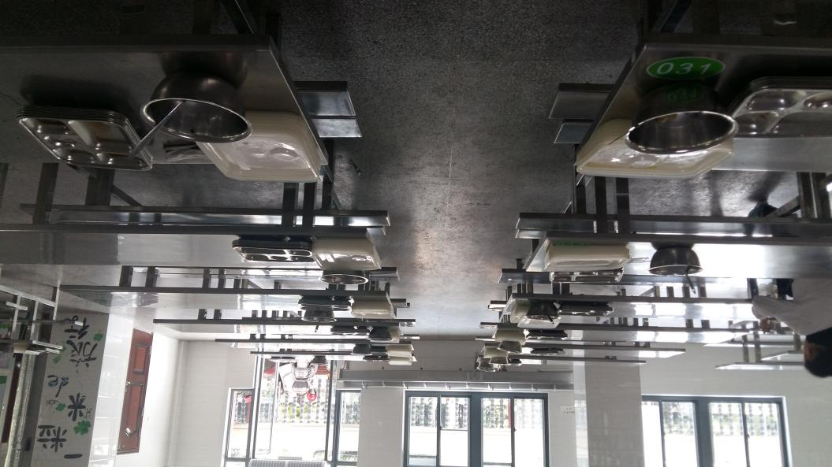
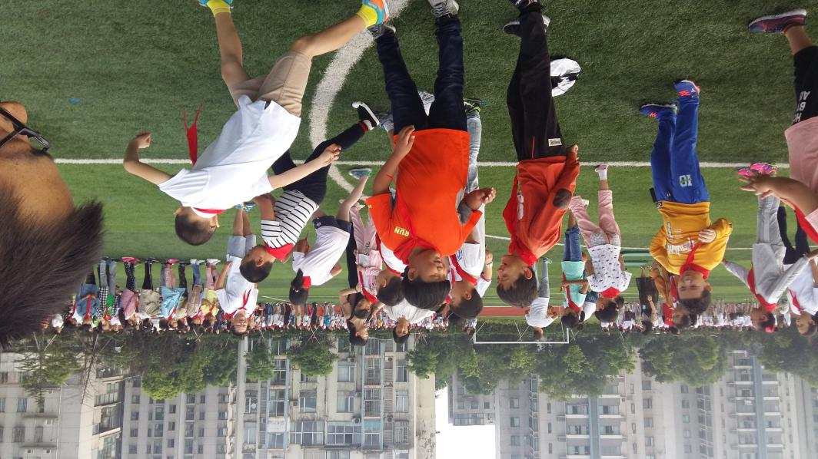
二、美，让我们融入
融入规则之美

Slide 7
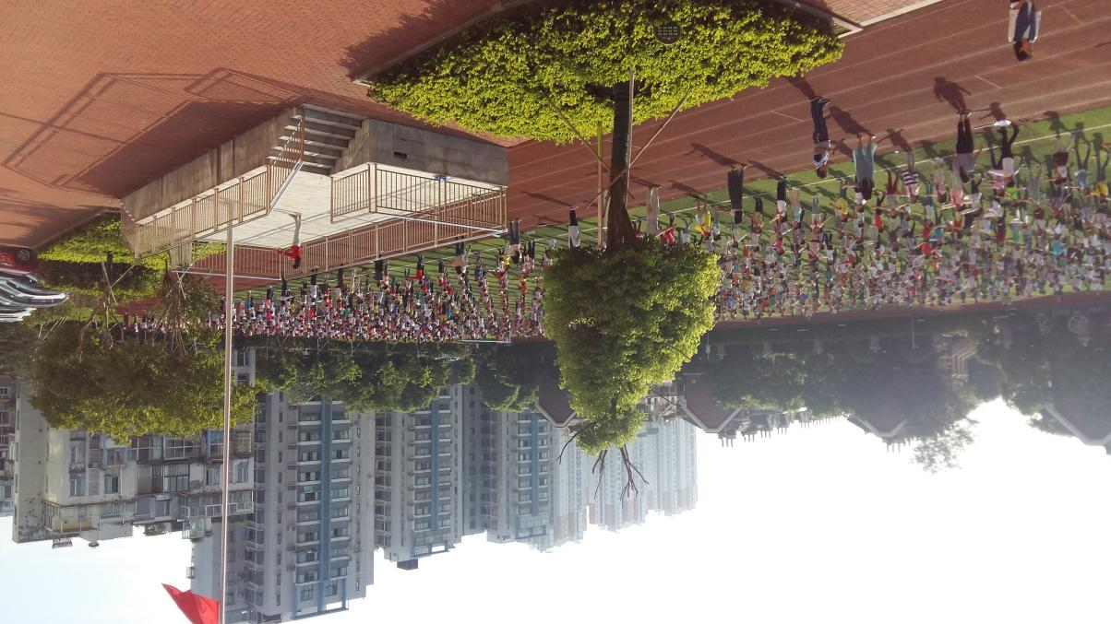
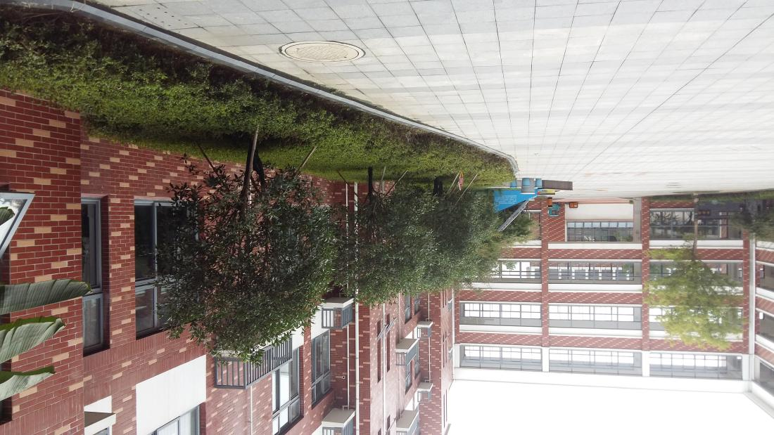
二、美，让我们融入
这样的规则之美与绿树红墙相印成趣，这是学校特有的美。

Slide 8
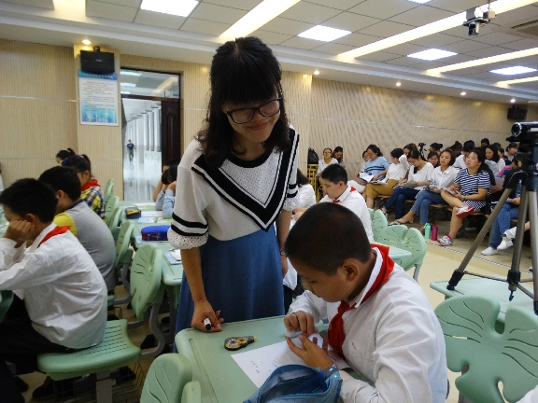
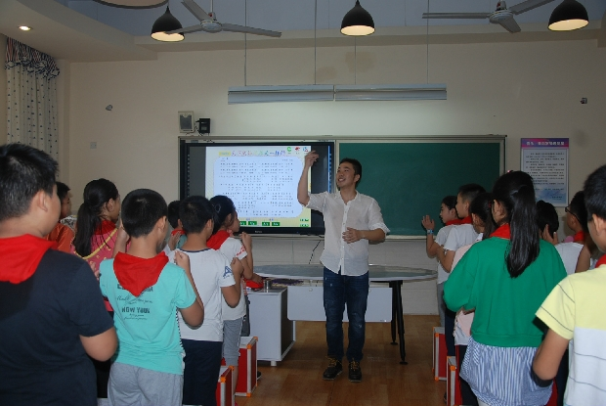
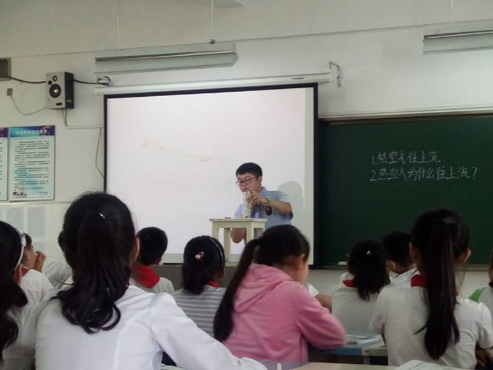
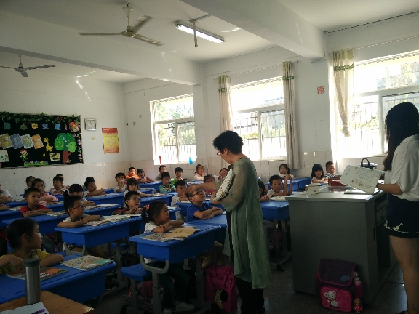
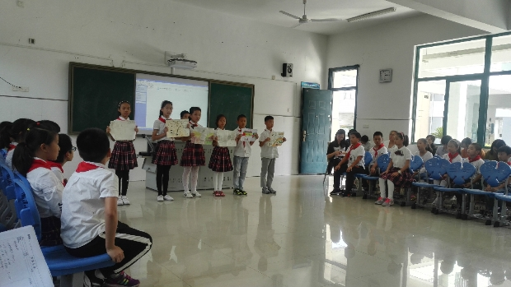
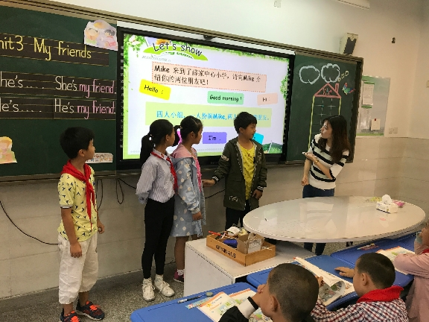
二、美，让我们融入
融入奋进之美
各学科教研活动频次多、效率高
整个九月，我校语、数、英、术科、班队共进行了24次研讨活动。
其中，语文6次，数学7次，英语4次，术科5次，班队2次。

Slide 9
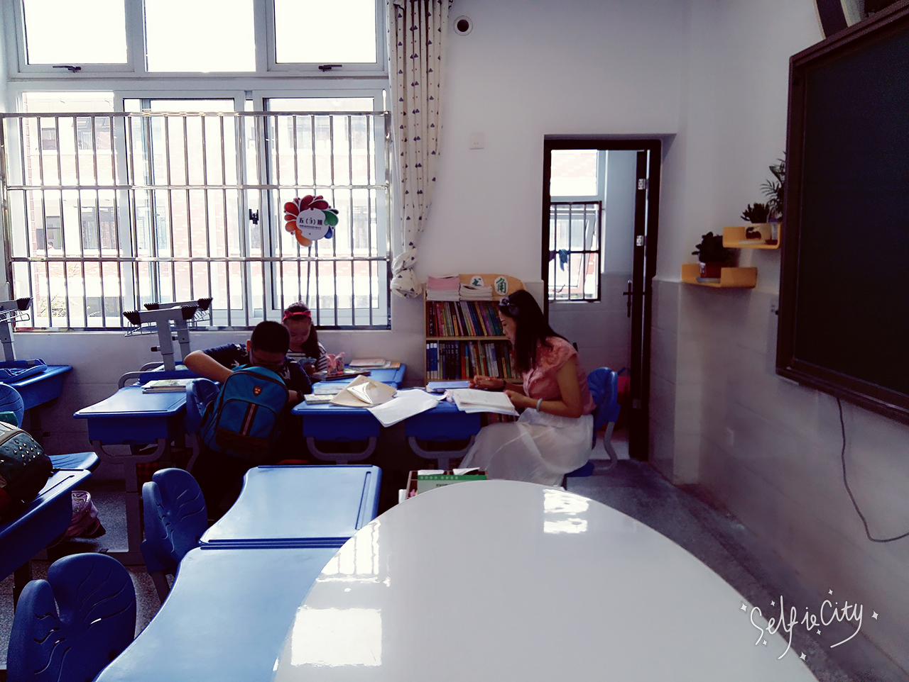
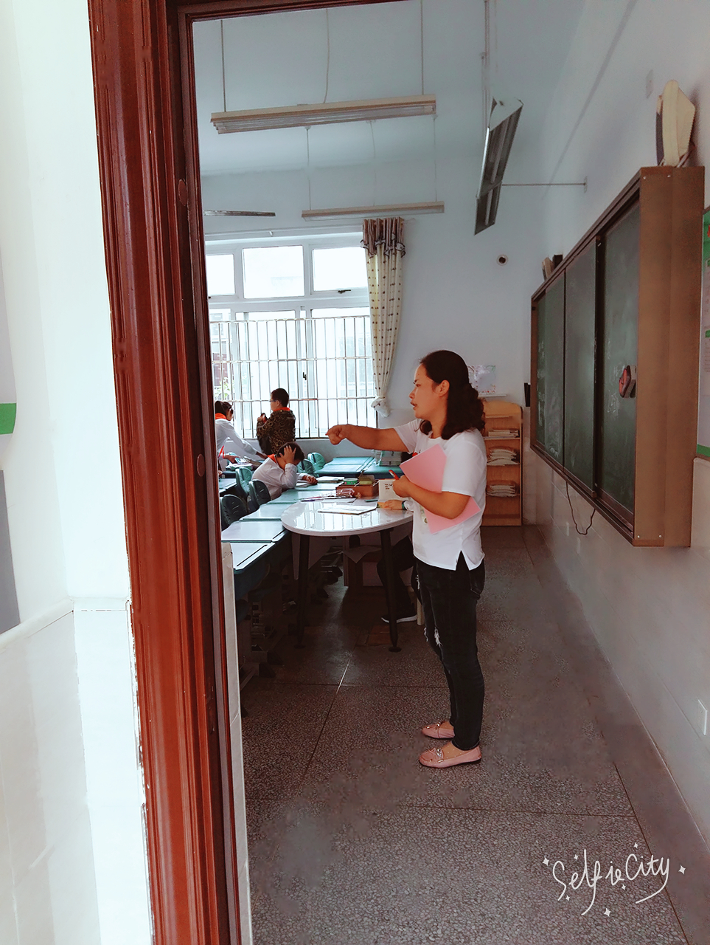
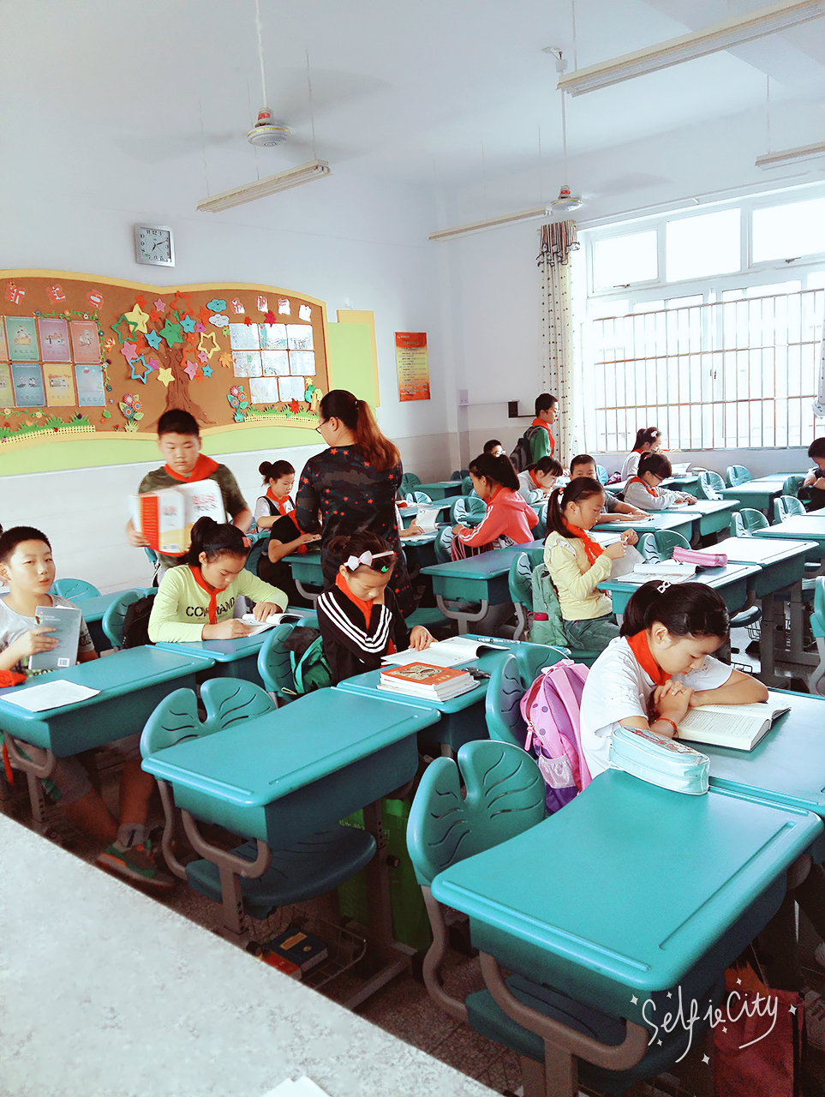
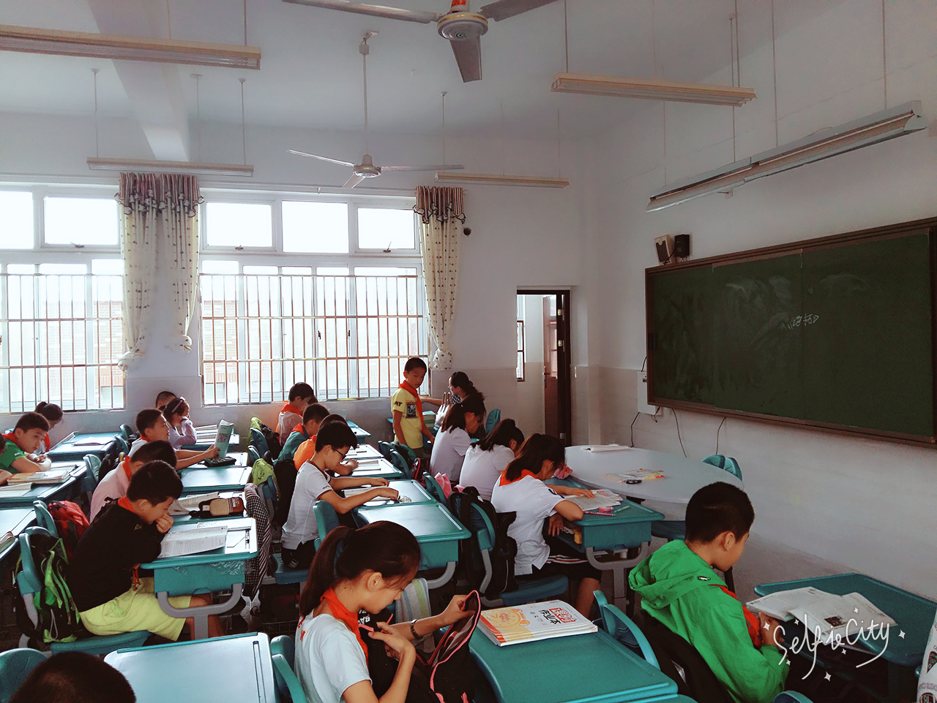
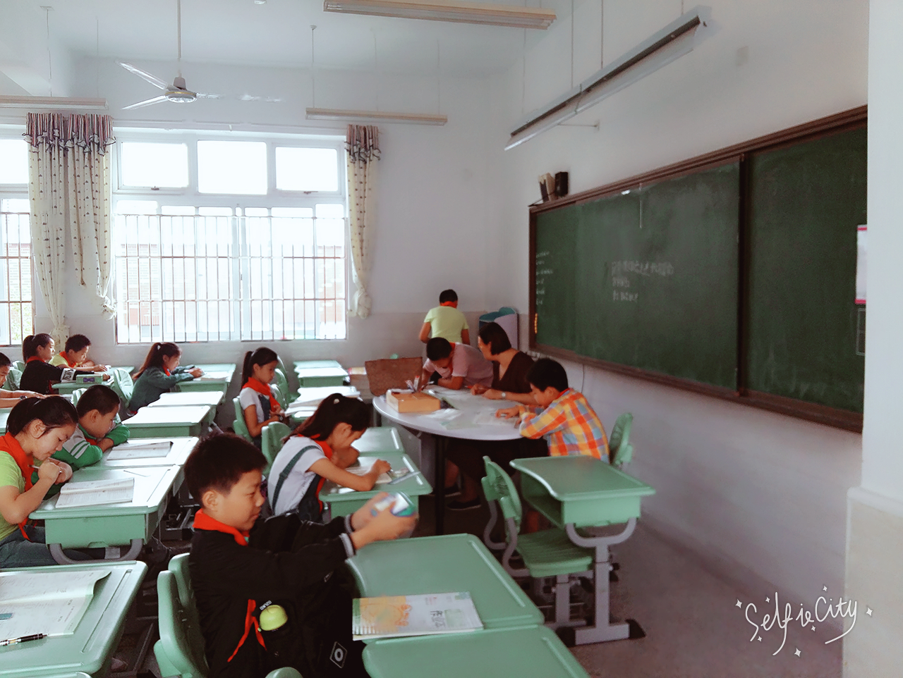
二、美，让我们融入
融入奋进之美
老师们尽心尽责，无怨无悔

Slide 10
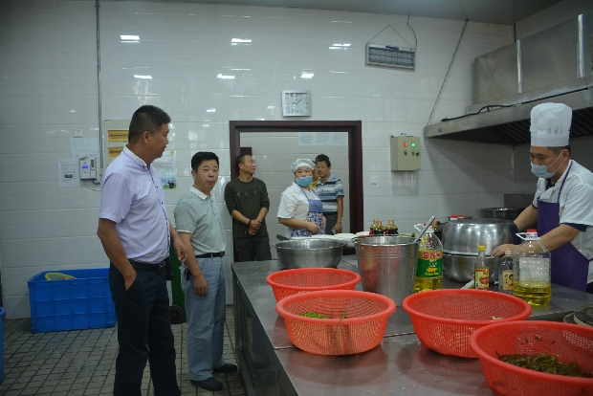
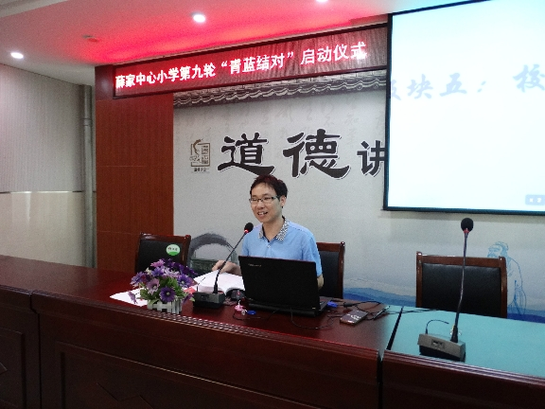
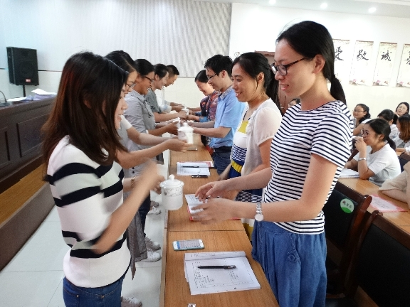
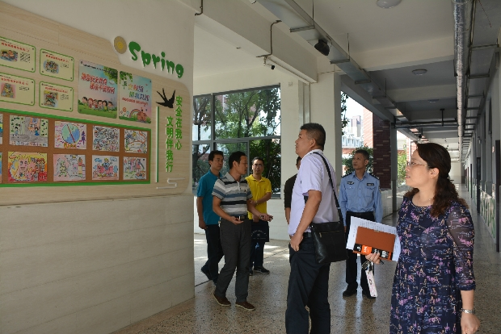
二、美，让我们融入
融入奋进之美
学校层面的引领为师生发展助力

Slide 11
三、美，更需要创造
创造智慧的班级管理美
一个班级就是学校的一个小细胞，如果每一个班级都能管理好，那么，学校管理就能游刃有余了。一个好班需要一个好班主任的智慧引领。一个好班，应该有很强的规则意识，又有活泼的思维和向上的学风。一个好班主任，应该是懂得学生的心理，尊重学生人格，对学生宽严相济，有N多种办法让学生敬你又畏你。
请相信一句话，做好班主任，时间花在教育上，成果也一定会体现在教学成绩上。其实，对于任何学科老师都一样，用智慧赢得孩子的心，孩子就会爱上你的课，听你的教导。

Slide 12
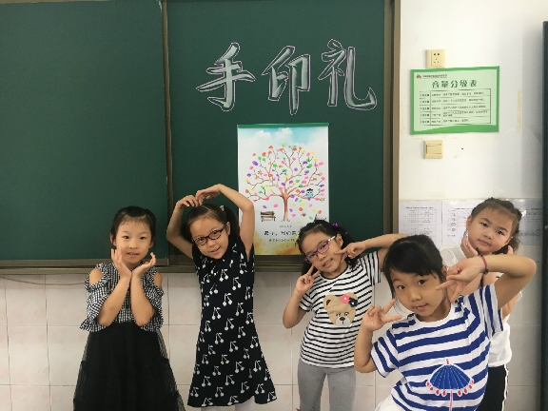
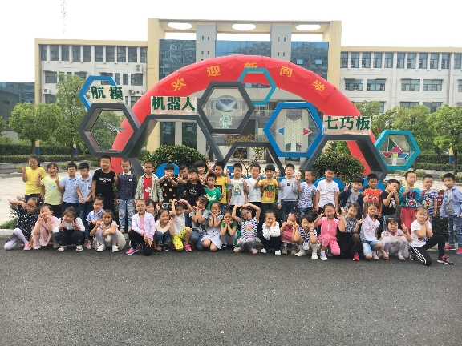
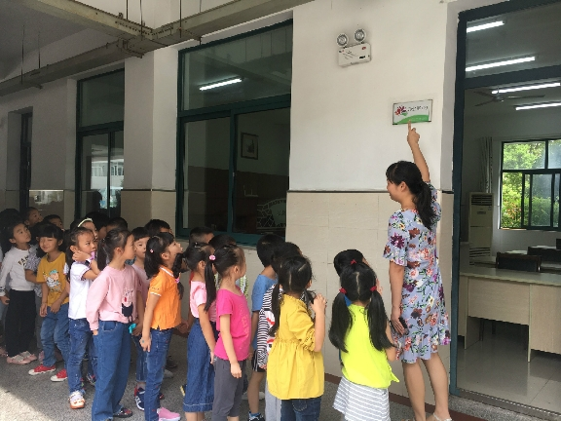
三、美，更需要创造
创造智慧的班级管理美
会管理的老师，一定不会放弃每一次活动的机会。
一年级“薛小，我们来了”系列活动

Slide 13
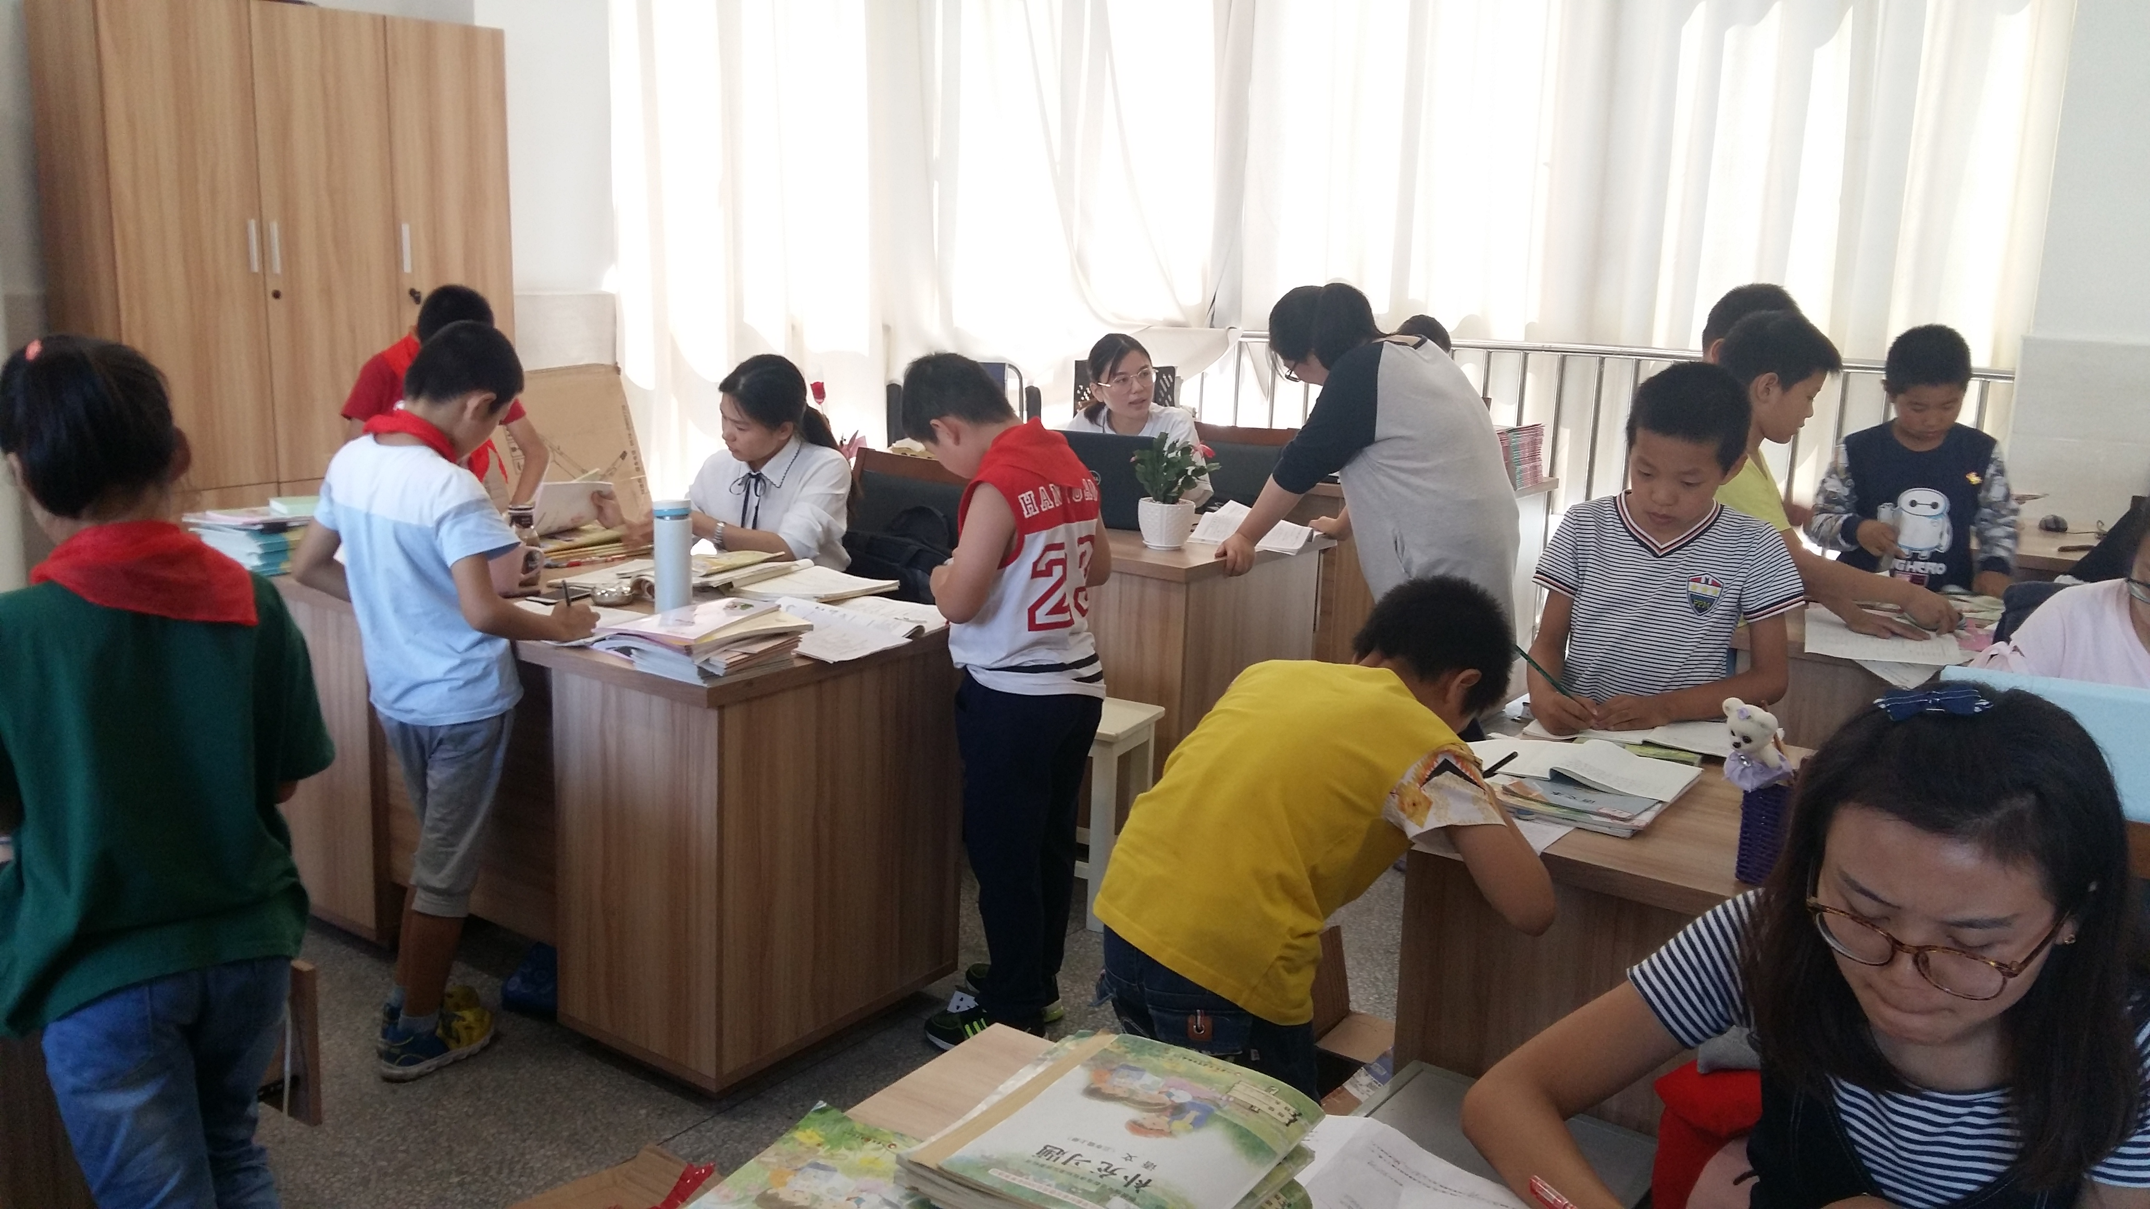
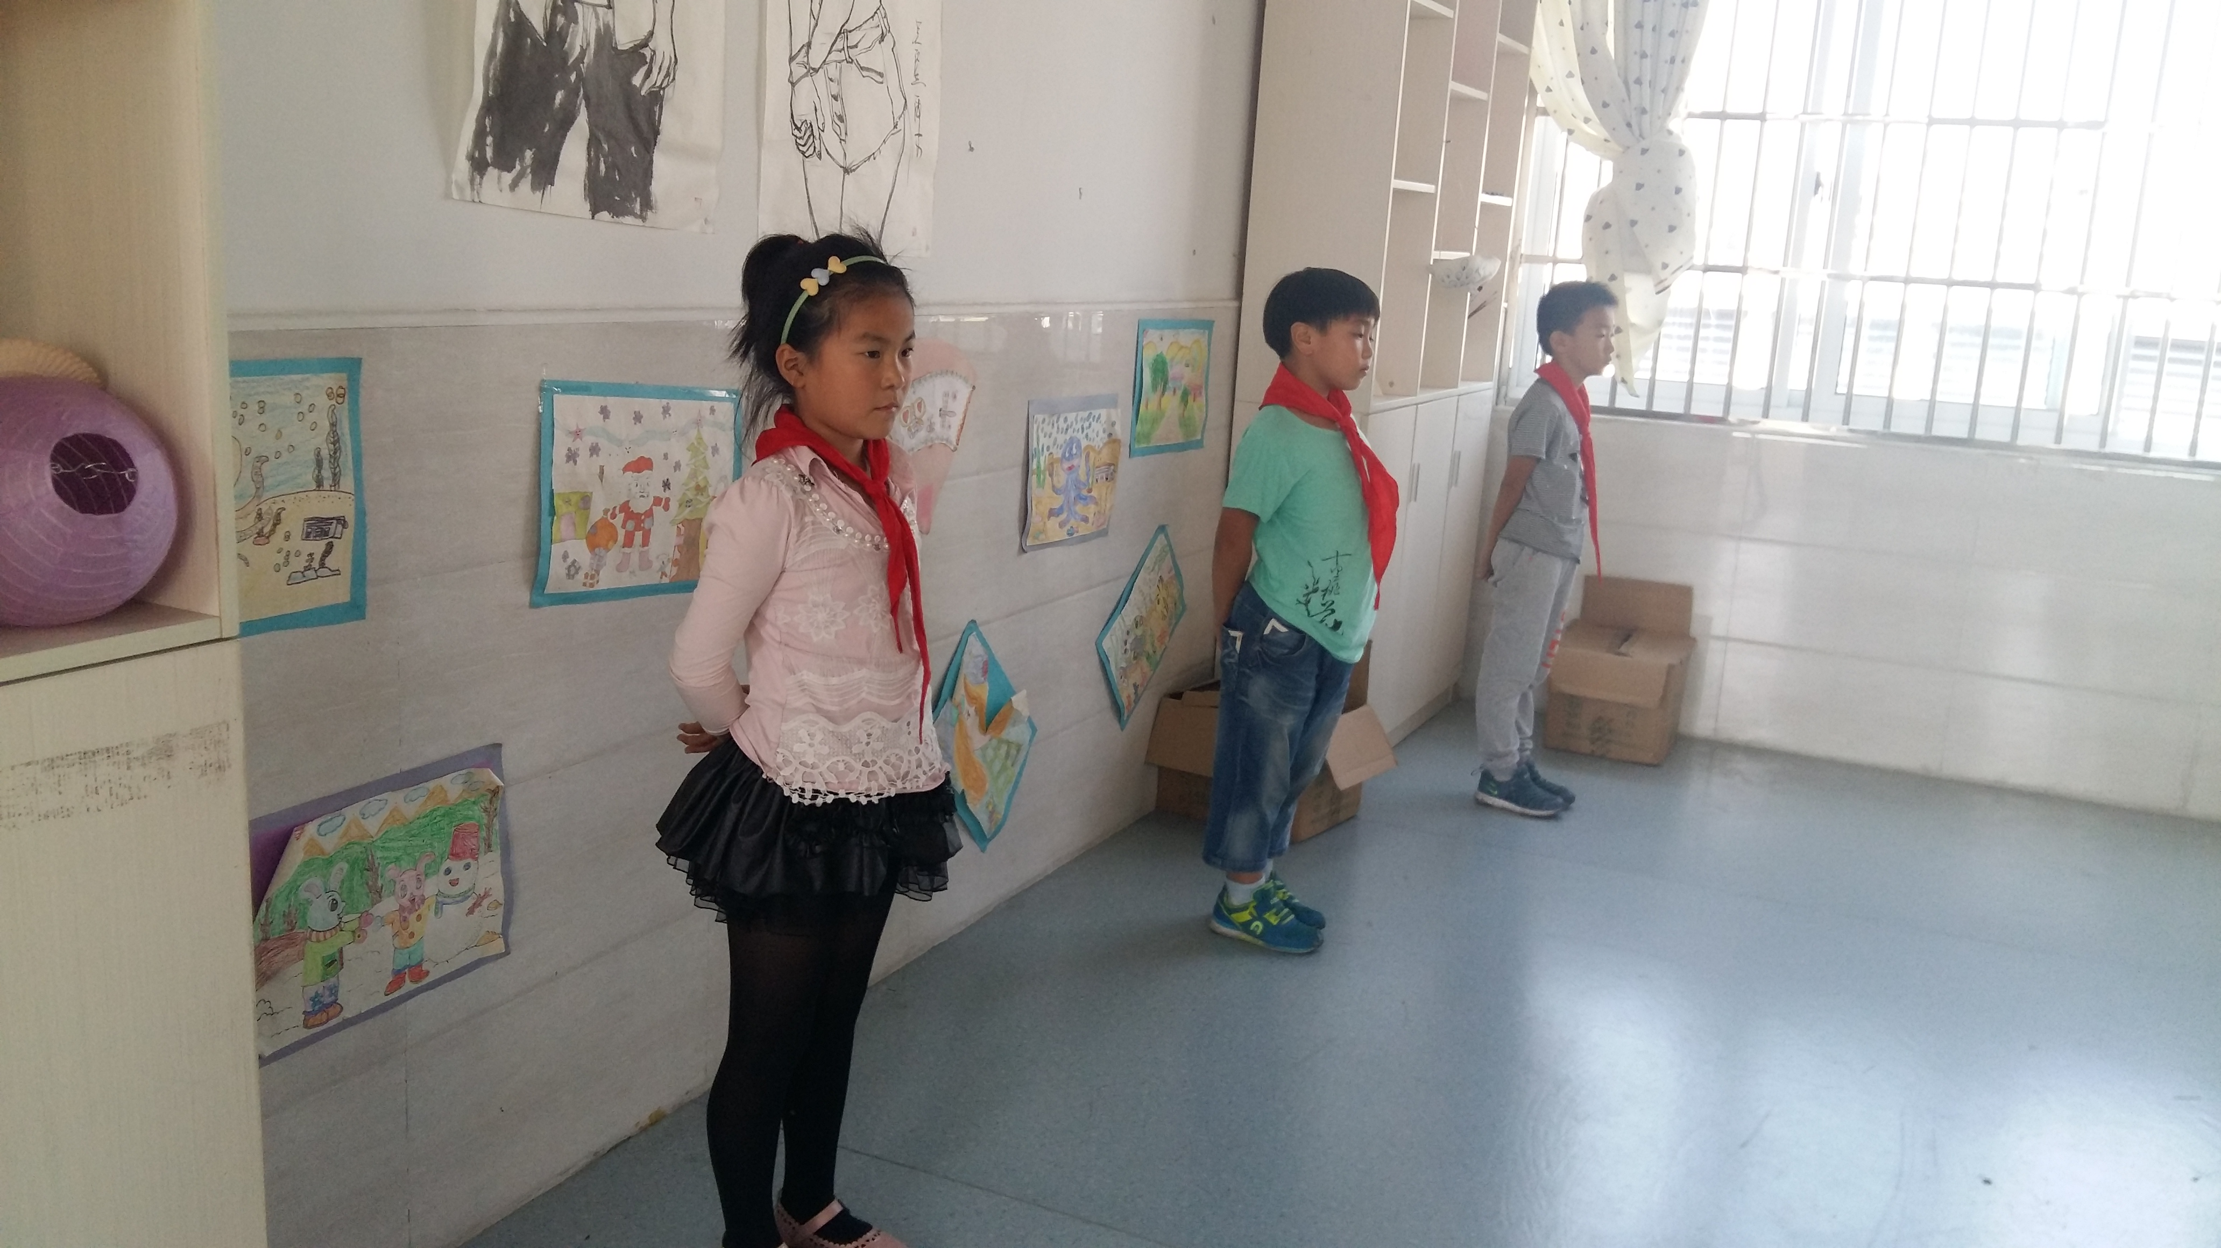
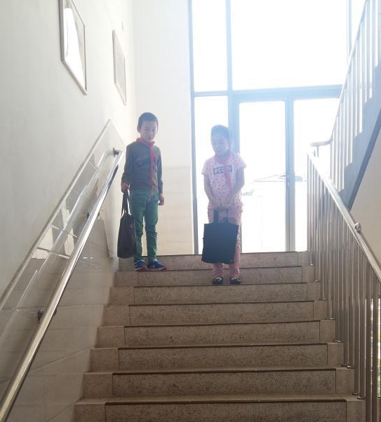
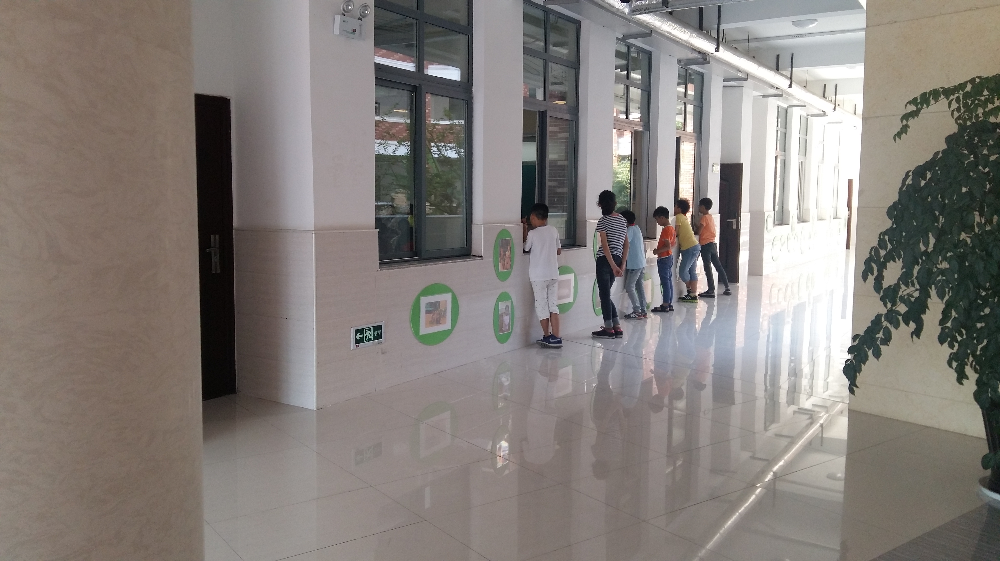
三、美，更需要创造
创造和谐的师生关系美
作为老师，我们不仅面对学生，更要面对学生身后一堆家长。良好的师生关系、和谐的家校关系，不仅能促进学生的学习，也能让我们自己的职业生涯更幸福些。这样的幸福感很多时候是掌握在我们自己手中的。

Slide 14
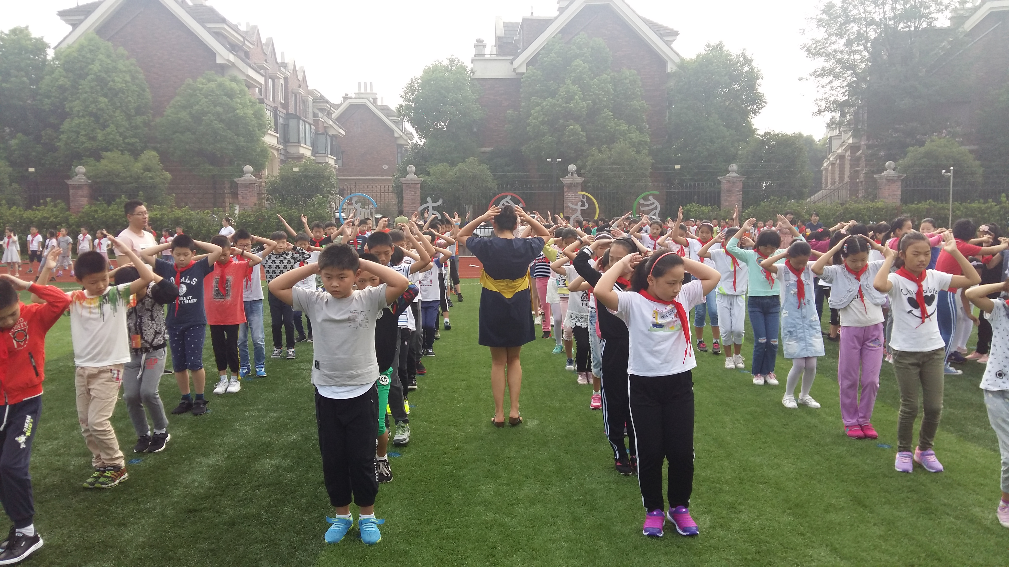
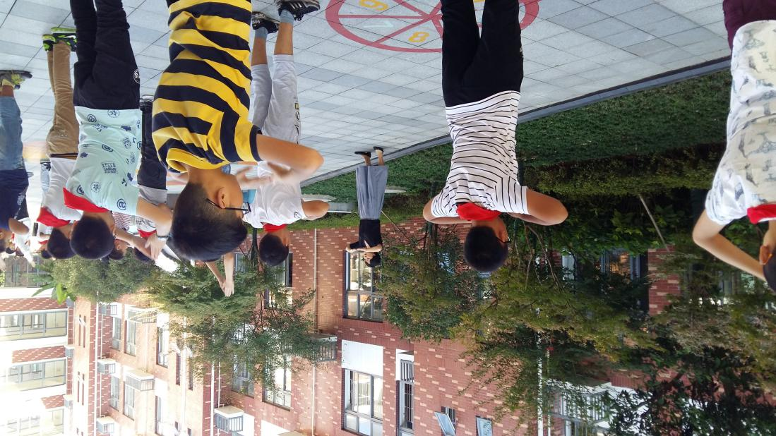
努力做到以下几点:
1、当学生在做操、大课间活动或集会时，我们最好和他们保持一致的行动。如果不能，也要保持肃静，站立有姿态，你的一举一动是无声的教育。

Slide 15
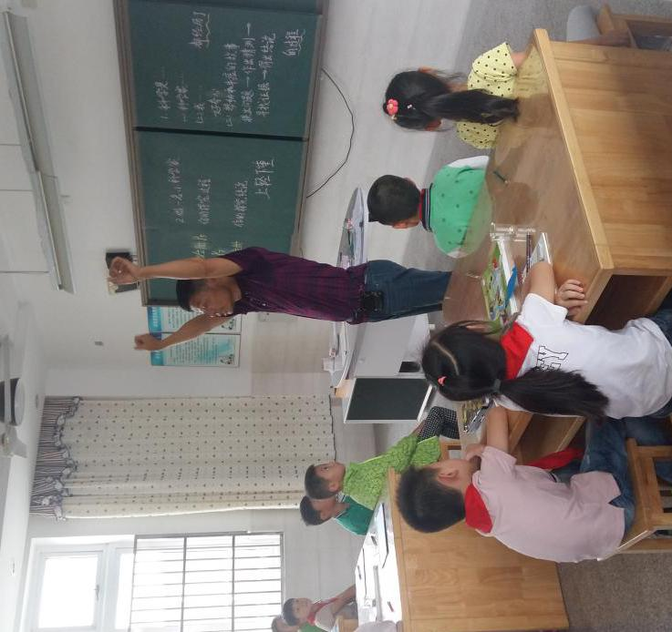
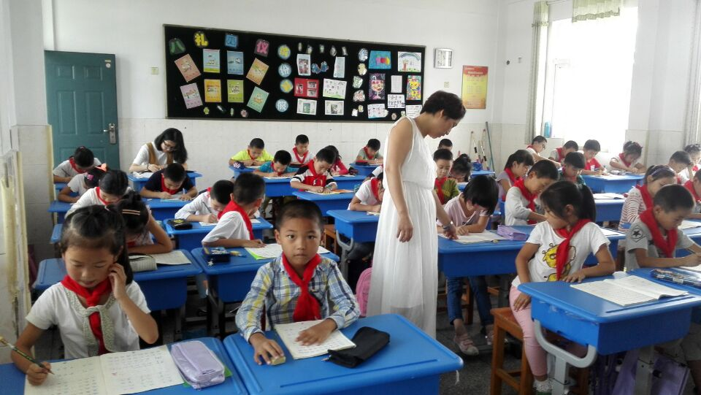
努力做到以下几点:
2、请严格按照课表上课，尽量不拖课。如果有特殊情况，一定要跟学生讲明，否则，在学生心里，你就是一个不遵守规则的老师，他也可以像你一样。

Slide 16
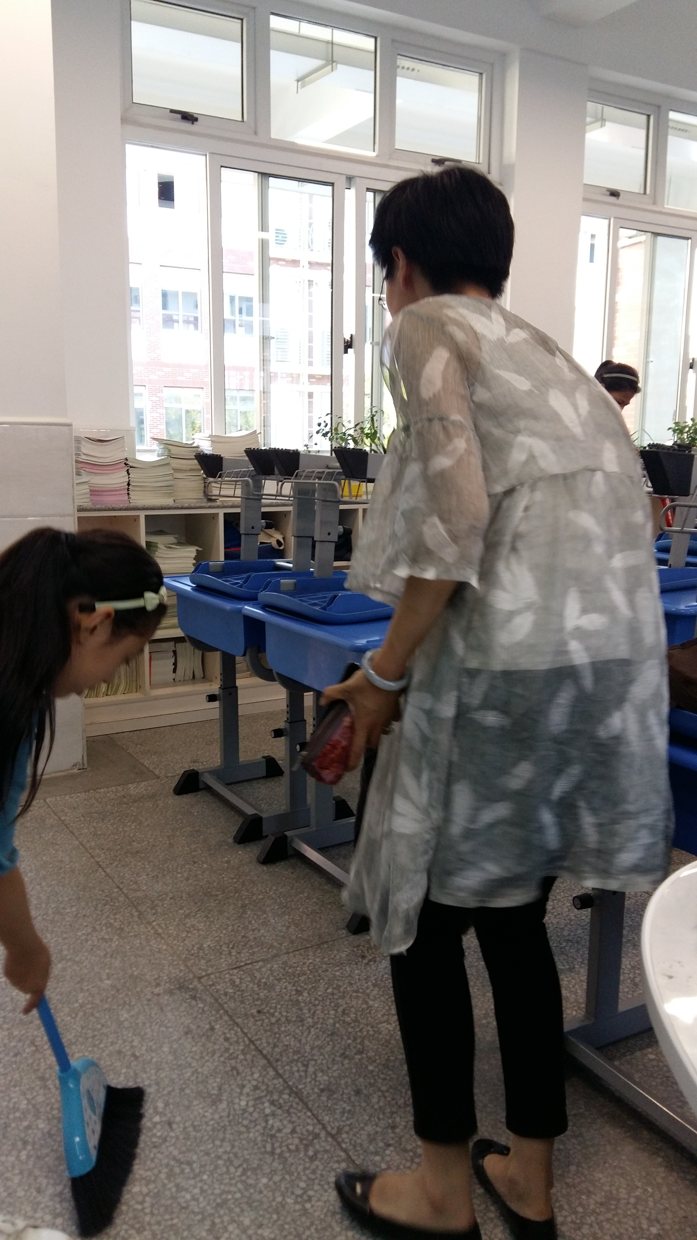
努力做到以下几点:
3、请你做好充分准备后进教室上课，而不是随意东拉西扯，当学生不遵守纪律的时候，你没有资格责骂学生，因为你的课实在不能吸引他。
4、随时关注教室或校园里的卫生情况，在学生面前更要弯腰捡拾垃圾。你的举动告诉学生，环境是大家的，每个人都是薛小的主人。如果你能把整理家庭的技巧教给学生，学生会更起劲。

Slide 17
谢 谢 !
汇报者： 祝卫其

